Slide 1


Radiografía de la situación del empleo en titulaciones de FP
Jorge Guelbenzu, Director General

Slide 2

SOBRE NOSOTROS
TRAYECTORIA
30 años
Trabajando al lado
de RRHH
CANDIDATOS
5,7 M
de usuarios confían en nosotros
OFERTAS
20 K
nuevas oportunidades cada mes

Slide 3

OPINIONES RRHH
[
[
“
La tasa de estudiantes
matriculados en ciclos de FP afines a las necesidades del sector
energético no ha mejorado, y es ahí donde debemos centrar nuestros esfuerzos
para lograr perfiles profesionales con capacidades adecuadas a las necesidades del
sector en los próximos años.
”
Carmen Fernández
Directora de Cultura de Gas Natural Fenosa

Slide 4

OPINIONES RRHH
[
[
“
Gran parte de la respuesta a las nuevas necesidades del sector…se encuentran en el incremento y la mejora de los programas
de formación, tanto en el ámbito de las cualificaciones profesionales como de la formación profesional reglada y los estudios universitarios.
”
Alicia Gómez de Hinojosa
Jefe Nacional de Gestión del Talento en
Securitas Seguridad España

Slide 5

OPINIONES RRHH
[
[
“
La necesidad del talento adecuado nos lleva a ver el movimiento en el empleo con un efecto bisagra: hay que realizar muchas actuaciones
en la formación profesional, en las actualizaciones y en las nuevas profesiones. No será tan importante el puesto de trabajo en sí, sino la adaptabilidad de la persona ante nuevos retos.
”
Encarna Guirao
Directora de Recursos Humanos de Hero España

Slide 6


OFERTAS DE EMPLEO
29,91%
Ofertas de empleo han recogido entre sus requisitos que los candidatos cuenten, como mínimo, con un título de Formación Profesional
Descienden un 2,5% respecto al año anterior
El 45,2% de las ofertas solicitan estudios universitarios

Slide 7

OFERTAS DE EMPLEO
¿Sabías que….?
La Formación Profesional es la formación no universitaria que ofrece mayores salidas profesionales.

Slide 8
NIVELES FORMATIVOS
72%
De las ofertas de empleo solicitan a graduados en Formación Profesional de
Grado Superior
28%
De las ofertas de empleo solicitan a graduados en Formación Profesional de
Grado Medio

Slide 9
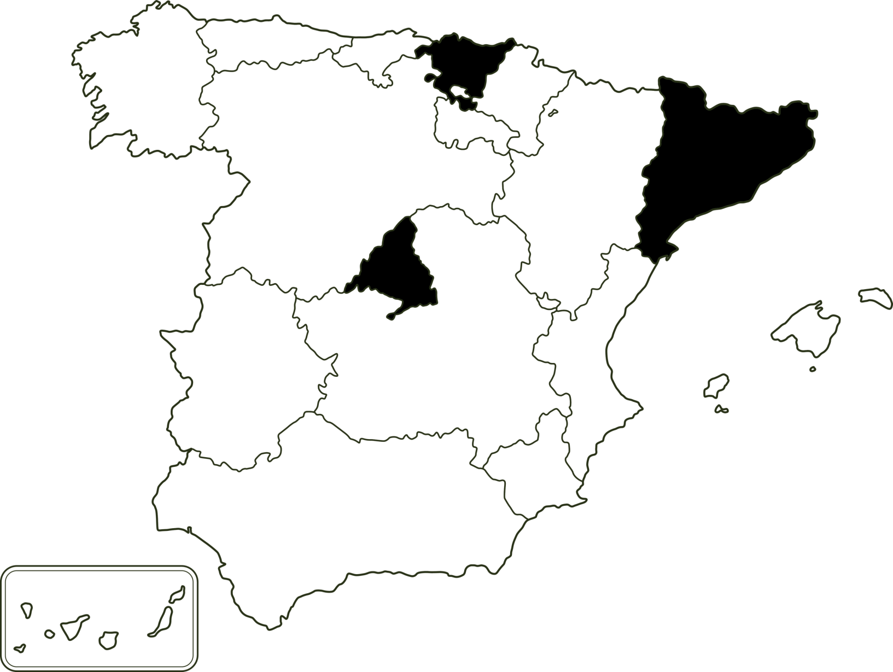
DISTRIBUCIÓN
18%
15,3%
23,3%
La Comunidad de Madrid, Cataluña y País Vasco son las mayores demandantes de estos estudiantes

Slide 10




SECTORES
INFORMÁTICA
E INTERNET
11,28%
SERVICIOS
9,04%
INDUSTRIAL
8,27%
Aumenta un 173%
Aumenta un 104%
Desciende un 24%

Slide 11











FAMILIAS PROFESIONALES
34% de las ofertas NO especifican la familia profesional
Grado Medio
12,36% Administración y Gestión
3,22% Transporte y mantenimiento vehículos
9,64% Informática y Comunicación
9,21% Fabricación Mecánica
2,92% Hostelería y Turismo
8,69% Electricidad y Electrónica
2,88% Sanidad
5,92% Comercio y Marketing
0,78% Diseño Industrial
4,30% Instalación y Mantenim.
0,75% Imagen Personal

Slide 12




CATEGORÍAS PROFESIONALES
3,02%
Dirección
12,8%
Mandos
37,5%
Técnicos
46,7%
Empleados

Slide 13


PUESTOS DE TRABAJO QUE DEMANDAN PERFIL FP
1
Comercial
Técnico/a de Mantenimiento
Operario/a Especializado
Mecánico/a
Administrativo/a
Analista-Programador/a
Programador/a
Oficial/a de Mantenimiento
Auxiliar Administrativo/a
Director/a Regional / Delegación
2
3
4
5
6
7
8
9
10

Slide 14



EMPLEO EN EL EXTRANJERO
6,61%
De las ofertas de empleo para trabajar en el extranjero solicitan contar con un título de Formación Profesional de grado medio
Descienden un 7,4% respecto al año anterior
ELECTRICIDAD Y ELECTRÓNICA
TRANSPORTE Y MANTENIMIENTO DE VEHÍCULOS
INSTALACIONES Y MANTENIMIENTO

Slide 15


EMPLEO EN EL EXTRANJERO
15,7%
De las ofertas de empleo para trabajar en el extranjero solicitan contar con un título de Formación Profesional de grado superior
Aumenta un 14,6% respecto al año anterior
ELECTRICIDAD Y ELECTRÓNICA
FABRICACIÓN MECÁNICA
INFORMÁTICA Y COMUNICACIONES

Slide 16




Más sobre
www.blog.infoempleo.com
Empresas.infoempleo.com/hrtrends
Contenidos e información sobre empleo
y formación
Nuestro portal de formación
www.infoempleo.com/publicaciones

Slide 17




Gracias
@Infoempleo
Facebook.com/Infoempleo
Grupo Empleo en España

